Slide 1
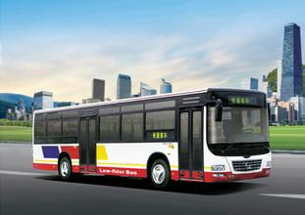
探索公交世界

Slide 2

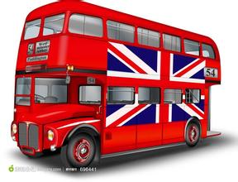
目录
1.公交车历史介绍
2.公共车类型
3.新型公交车
4.广州的公交车历史
5.公交车文明
出版社:巴士多知出版社
出版时间:2016年6月14日

Slide 3

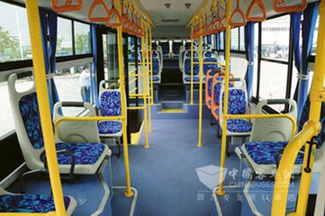
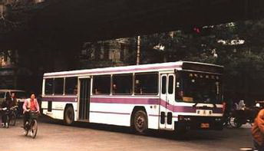

发
公
展
交
汽
车
1908年3月5日
第一辆有轨电车，
行驶 6.04公里，从静安寺开到外洋泾桥上海总会（
今广东路外滩），它标
志着上海近代公共交
通的 诞生。
1922年8月1日
上海租界市内第一条公共汽车 线路通车，是公利汽车公 司经营。
历
史
介
绍
历
指在城市道路上循固定路线，有或者无固定班次时刻，承载旅客出行的机动车辆。一般外形为方型，有窗，设置座位。一般来说，公共汽车是最为普遍的一种大众运输工具。城市化和机动化的发展，使城市人口和地域不断增加，对公共交通的需求量相应快速增长，现有的城市客车约26.4万辆。
程
源
起
公共交通的起源至少可追溯至1826年。当时一位退休军官在法国西北部的南特市郊开办磨面坊，将蒸汽机排出的热水供人洗澡而兴建公众浴场，并提供接驳市中心的四轮马车服务。当他发现沿途的人们都可以使用他的公共马车时，便开办穿梭旅馆之间的客车路线，让乘客和邮件于沿途自由使用。公车对社会影响巨大，对城市发展起着最基本的推动作用。公车使市民体验到彼此间前所未有的接近，也缩短城市和邻近村镇间的距离。
19世纪的公车以马匹拉行。当时的路面使公车的舒适度受到限制。有轨电车的发明使公车遇上了面世以来的第一个劲敌，因为公车行走于凹凸不平的石路上，电车却在平滑的铁轨上运行。
至20世纪初，机动交通的试验取得成功，公车亦开始改以引擎驱动。现在绝大部分公车仍以柴油引擎为动力。

Slide 4

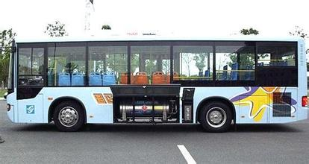
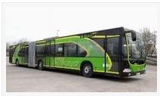


公共车类型
50人的单层巴士。如丹尼士飞镖巴士、
富豪B6LE巴士及日野Rainbow等。
●小型巴士：简称“小巴”。一般小型
巴士的体积比普通巴士为小，载客量一
般在8至20人之间。它们多数行走于客
量较低或需要服务
偏远、弯多、路窄地区的路线。
有些路线亦会
●双层巴士：以车身长度再可细分类，
常见有10米、12米、13.7米，15米。
●单层大型巴士：一般是指长11米或以
上，或载客量超过60人的公共汽车。
其
分
它
类
●学校巴士：简称“校巴”或“校车”，是用以接载学童往返学校的巴士。一般而言，巴士及提供校巴服务。例如在新西兰，巴士也要提供校巴服务，在上、下课时间挂上校巴的牌。在某些地方亦有学校本身拥有巴士及提供校巴服务。在美国的校车大多是黄色的。
●长途巴士：长途旅运用巴士，分成一般巴士和卧铺巴士，部分有厕所。
●单层中型巴士：一般是指尺寸在10米或以下，载客量约30至40人的公共汽车。在中国大陆，人们通常使用中巴的简称来称呼中型巴士；但香港并未对中型及大型巴士加以区别，而中巴的简称亦一般用来称呼曾于香港营办大巴服务的中华巴士。在营运上，大部分地区的小型巴士与普通巴士没有分别，例如澳门，由于澳门路窄车多，同时斜路弯位多而窄，因此小巴在澳门巴士发展史上占一重要席位。为了与“小巴”区别，一般公车也有被称为“大巴”的。

Slide 5


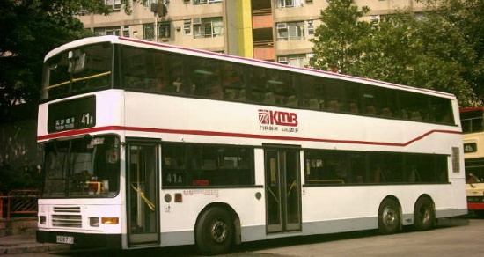


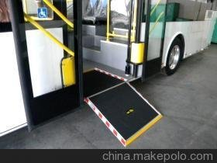


新型公交车
一般的公车均以提供最大的载客量为目标，大部分空间均摆设座位，通道等空间亦供乘客站立。
此外，公车可以根据其机械操作、外形设计等而分为以下类别：
按格局分类
双层巴士：车厢分为两层，载客量更大。一般而言，一辆车长10米并容许企位的 单层巴士可运载约60名乘客，而长度相近的双层巴士则能运载约130名乘客。伦敦、香港、新加坡、柏林、孟买等城市均大量采用双层巴士。其中，自1950巴士以方便老弱人士，于2005年年尾全数退役）。有些双层巴士的上层不设车顶，供游客登上作浏览沿途景色，称为“开篷巴士”。
●低地台巴士（低地板巴士）：在20世纪末期开始盛行的低地台巴士，车厢地台比旧款巴士更贴近路面，并且不设梯级。全车低地台的被称为低地板巴士，而后半车厢有二三台阶而前半车 厢地地板的被称为低入口巴士。
●铰接巴士（挂接巴士）：有些公车会以两节车身来增加长度及载客量，并在两节车身间加设可伸缩的接合位置，以辅助转向。这些公车称为挂接巴士，于北美各地颇为盛行。中国大陆称“铰接车”、“通道车”或“巨龙（车） ”。在中国北京、上海等地一度很常见，但这在台湾较罕见。
低
地
台
巴
士

Slide 6



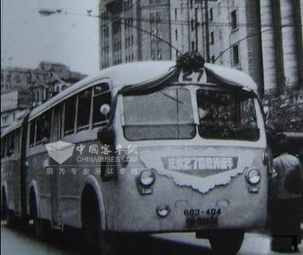




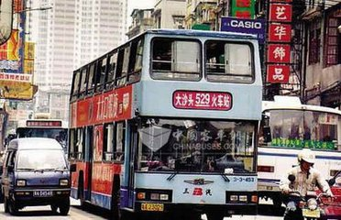

广州的公交车历史
广州公交车的历史
在19世纪末的广州，市内主要的交通工具是从日本引进的人力手拉车，直到1922年广州才创办第一家公共汽车公司。当时加拿大华侨蒋寿石从加拿大购入15辆旧货车，加上一个顶篷和两排长座椅改制而成的8座客车。而且还有一首广告歌：“搭上加拿大，快趣好世界；行路摩得多，车仔无甘快；一粒银之嘛，快搭加拿大”
广州的第一部公交车
在1946年广州街头出现了这种俗称“火柴盒”的公共汽车，这种公共汽车的车厢是用木的，车身比较短。上半部的车蓬是奶黄色的，下半部的车身是深绿色的。驾驶室与车厢之间用木趟板隔开，车厢内设有木板硬凳，而且还是分前后门上落乘客的，车门是推拉式的木趟门，由售票员人工拉动。
公交车在广州的发展
随着广州的不断发展，在1994年6月，广州全国率先推出了空调公共汽车，广州市民从此告别了炎热的车厢，广州客车厂也都随着时代的发展，被市场经济彻底淘汰出局。虽然广州客车厂已经关闭破产，但是这些见证着广州发展的广州牌客车在我们心目中依然继续着它的辉煌。

Slide 7


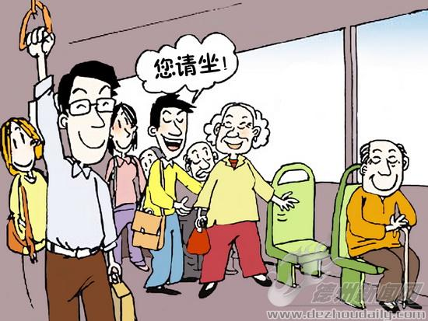





公交车文明
文明乘坐公交车
一、上车后不要滞留前门和通道，以免影响其他乘客上下车。
二、不下车的乘客应主动礼让下车乘客，下车乘客应礼貌请让；
三、乘客请勿在车厢内外随手乱扔果皮、纸张、包装袋等垃圾；
车内——有人高谈阔论有人乱丢垃圾
下午两点左右，在59路公交车上，两位女士上车后开始吃热乎乎的玉米。玉米叶子剥下来后直接丢在车座下。一名30来岁的小伙子可能患了感冒，不停地流鼻涕，擦鼻涕的卫生纸用完就丢到座位下。驾驶员发现后，提醒他把垃圾放到前边的垃圾桶里，小伙子却装作没听见，直到下车他也没收拾垃圾。
驾驶员告诉记者，每此到终点站都要收拾车上的垃圾，其实车上都备有垃圾箱，但是有的乘客不往里投，有的丢在车座下，有的拉开车窗丢在了大街上。
路上——刹车声扰民占转弯车道
近期以来，不少市民反映公交车刹车声扰民的问题。昨天中午，记者来到市民反映比较强烈的开发区德胜商城公交车站点。几乎每一辆公交车过来，都要听到刺耳的刹车声。家住附近的刘女士说，晚上都快10点了，刹车声一下接一下，即使把窗户关的紧紧的，孩子也常常被惊醒。除了居民反映的这个问题，不少学校的老师和学生也跟记者反映，公交车刺耳的刹车声严重影响了教学质量。希望驾驶员能减少刹车次数，有关部门加紧改进公交车的刹车设备，让学生们安心上课。

Slide 8
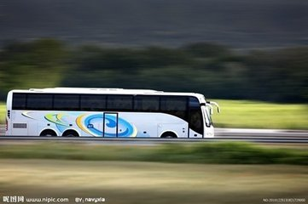
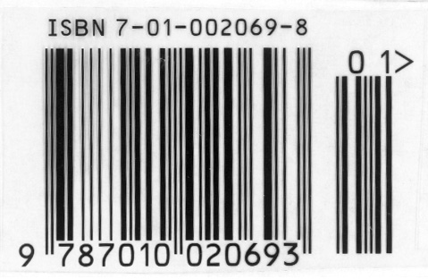
谢谢观看

